Slide 1
Environmentální výchova
Globální problémy

Slide 2
Co jsou globální problémy?

Slide 3
Historie ovlivňování přírody
Lovec
Zemědělec
Kovové nástroje
Průmyslová revoluce - parní stroj
Spalovací motor

Slide 4
Vývoj lidské populace
Pro zachování populace – na 1 ženu – 2,1 dítěte
Lidská populace je rozdělena nerovnoměrně
Vyspělé země – porodnost klesá
Rozvojové země – populační exploze
Celkově populace roste

Slide 5
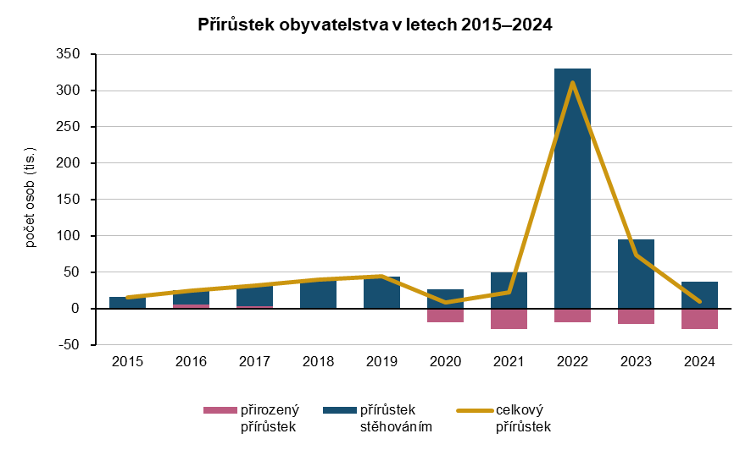
Vývoj populace v ČR

Slide 6
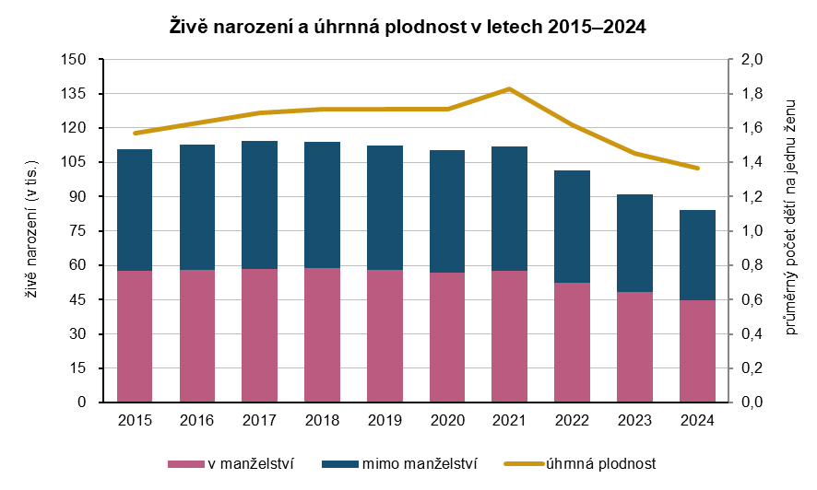
Vývoj populace v ČR

Slide 7
(Některé)
Globální problémy
Přelidnění
Energetická krize
Surovinová krize
Znečištění vody a světového oceánu
Zhoršování kvality životního prostředí
Válečné konflikty
Terorismus

Slide 8
Urbanizace
Přesun obyvatelstva z venkova do měst
Anglie – 90% ve městě
ČR – 75% ve městě
https://www.lidovky.cz/orientace/mesto-velkomesto-magamesto-vesnice-venkov-urbanizace-city-town-demografie-osn-jakarta.A251126_114726_ln-orientace_lrj
Téměř tisícovka miliónových měst
Konurbace - souměstí

Slide 9
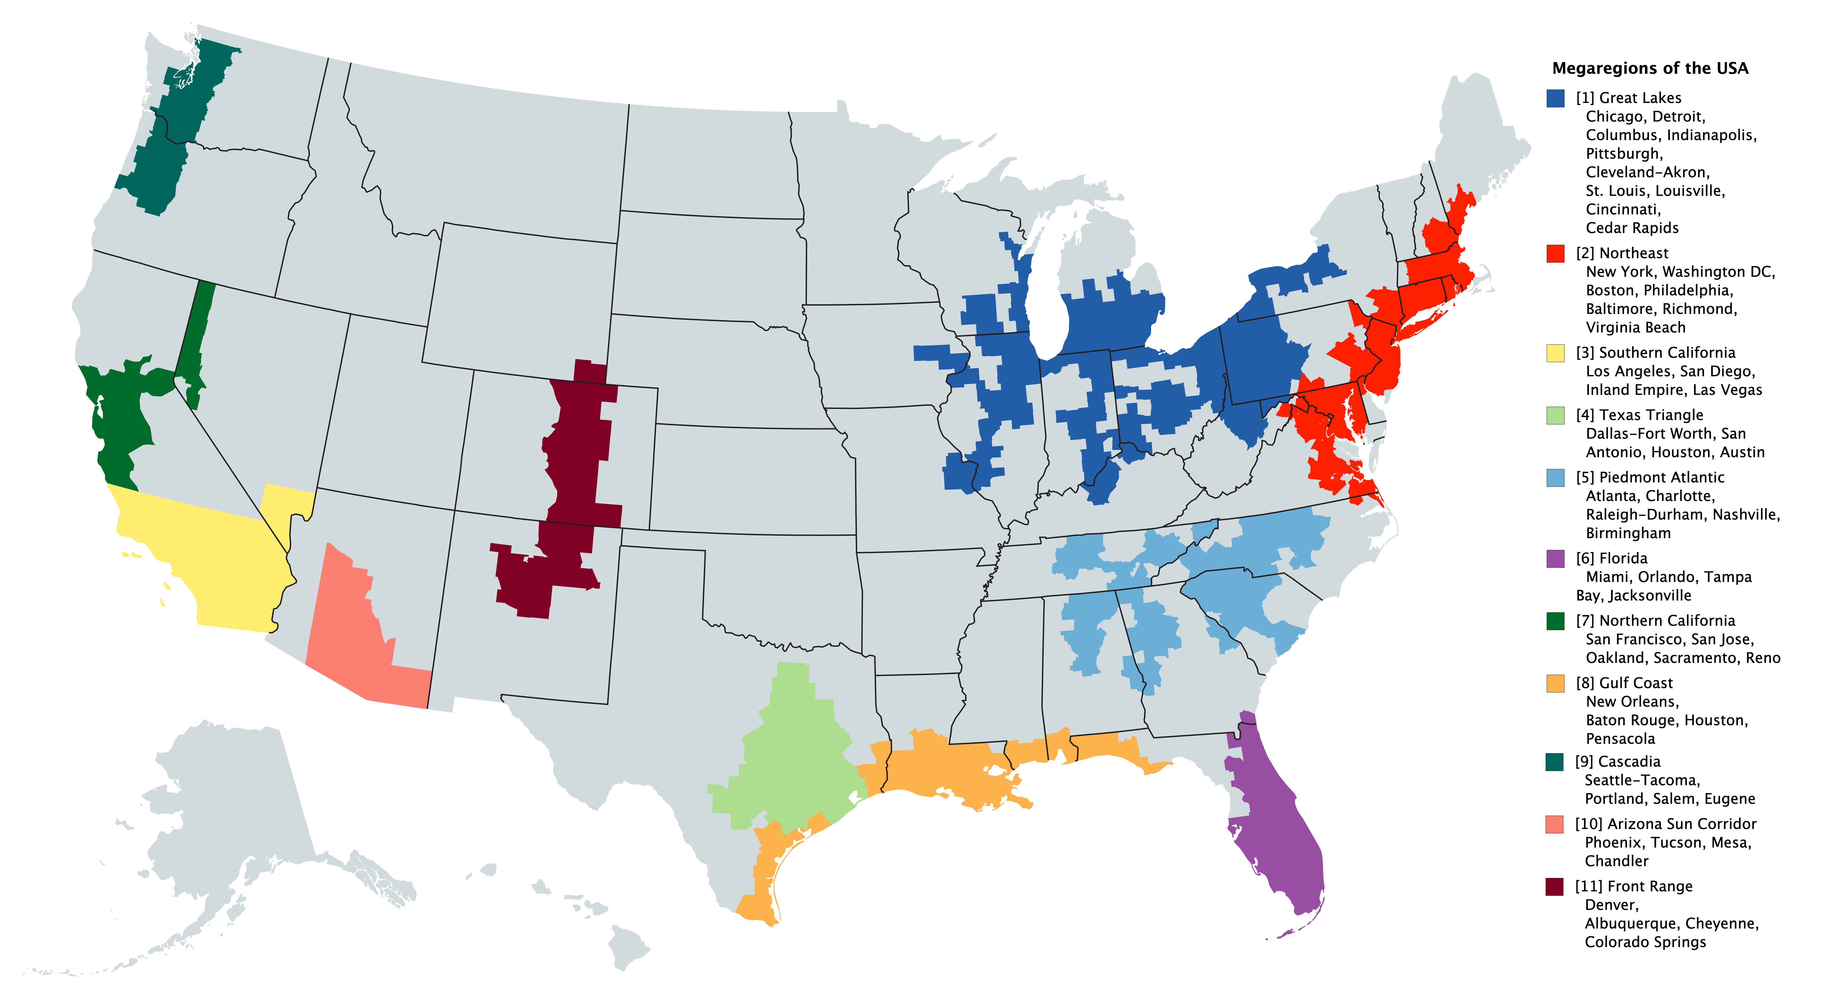
Megaregiony USA

Slide 10
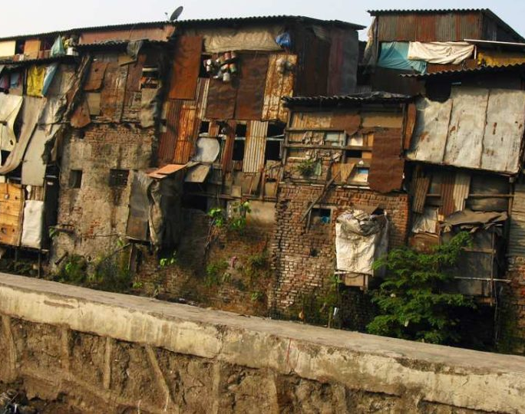
Urbanizace
Rozvojové země – vznik chudinských čtvrtí – slumy
Bombaj

Slide 11
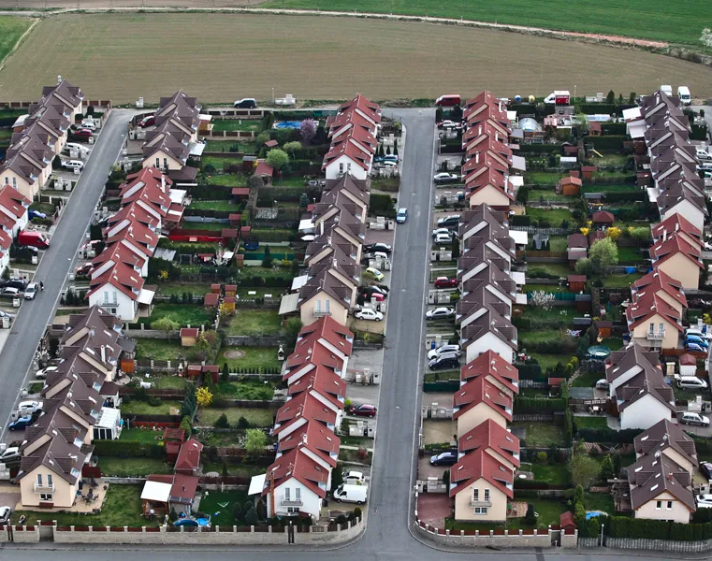
Urbanizace
Rozvinuté země – vznik satelitů; dojíždění za prací, zábavou, kulturou

Slide 12
1. Přelidnění
1830 – 1 miliarda
Za 100 let – 2 miliardy
Za 30 let – 3 miliardy
Za 39 let – 6 miliard
Za 11 let – 7 miliard (2011)
2022 – 8 miliard
Počet obyvatel roste – v Africe, Latinské Americe a Asii
https://www.worldometers.info/

Slide 13
2. Energetická a surovinová krize
Po 2. SV – několikanásobný růst světové spotřeby surovin a E (vyspělé státy, Čína, Indie)
Negativní ekologické dopady
Hrozí vyčerpání např. ropy
https://www.worldometers.info/cs/ropa/

Slide 14
3. Znečištění vody a světového oceánu
Zvýšená produkce odpadů
Vyvážení odpadů z vyspělých zemí do rozvojových zemí
Přeprava ropy
Ukládání nebezpečných odpadů na mořské dno
Průmyslová hnojiva, zasolování, kyselé deště,…

Slide 15
Život na skládkách
https://zpravy.aktualne.cz/zahranici/foto-zivot-na-skladce-lide-tu-hledaji-jidlo-i-veci/r~i:gallery:26397/r~i:photo:470042/

Slide 16
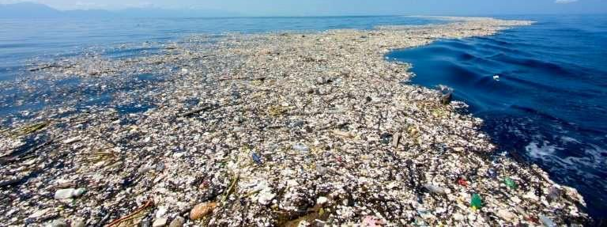
Great Pacific Garbage Patch
https://www.youtube.com/watch?v=GwluakE0p8o

Slide 17
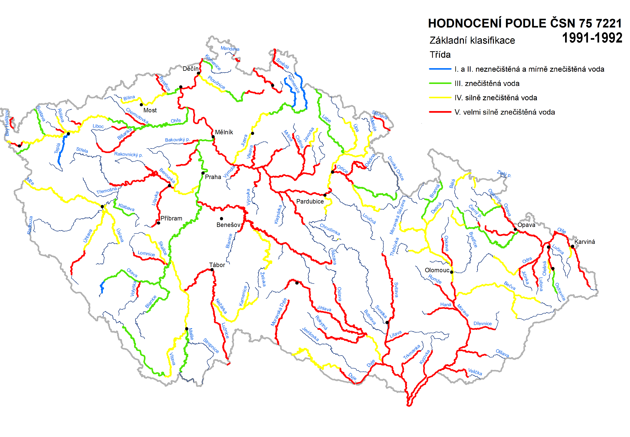
Kvalita vody v řekách v ČR:
1991 - 1992

Slide 18
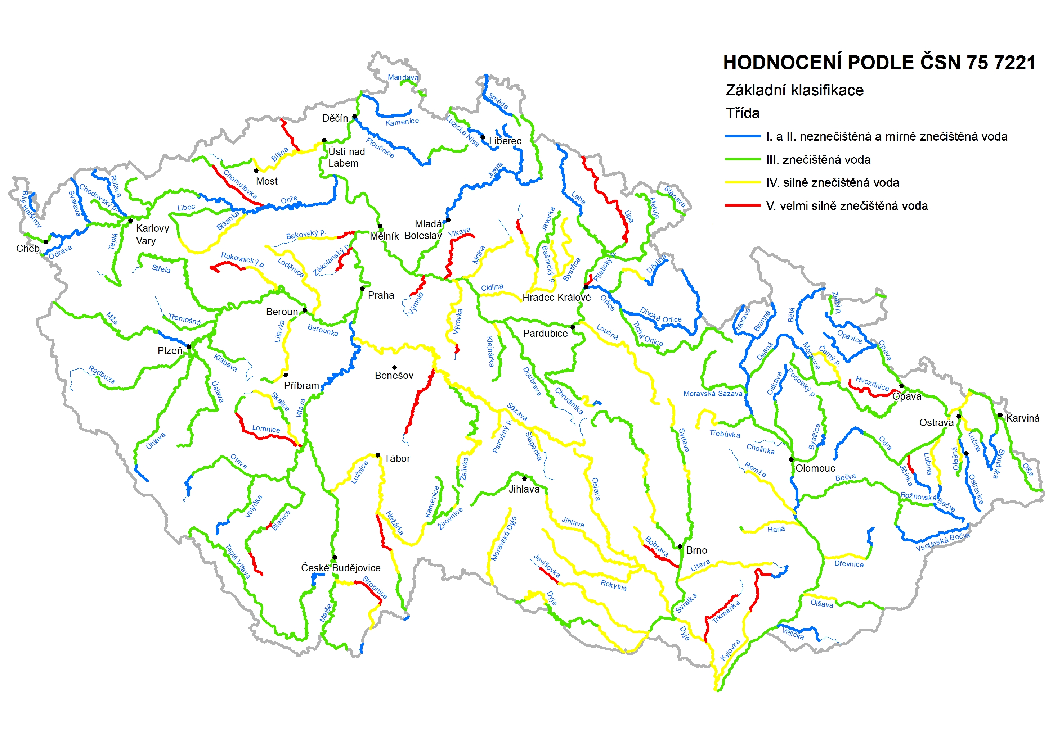
Kvalita vody v řekách v ČR:
2020 - 2021

Slide 19
4. Zhoršování kvality živ. prostředí
Narušení ozonosféry – freony; Montrealský protokol; životnost až 500 let; Antarktida
Přeměna přírodních ekosystémů na umělé
Ztráta druhové rozmanitosti, nedostatek pitné vody, ubývání zemědělské půdy
Negativní meteorologické jevy

Slide 20
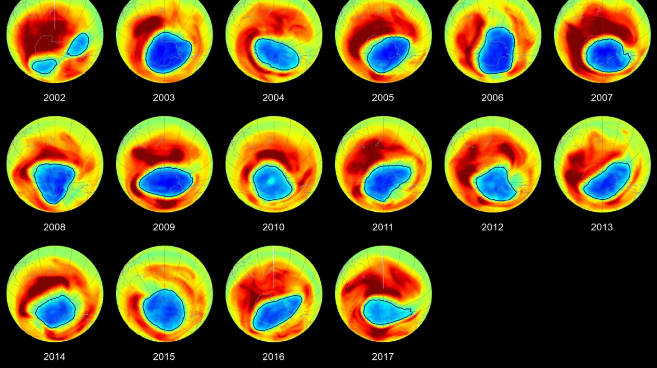
Ozónová díra
https://ct24.ceskatelevize.cz/clanek/veda/ozonova-vrstva-se-hoji-pomaleji-nekdo-totiz-tajne-vypousti-latky-ktere-ji-poskozuji-80932

Slide 21
4. Zhoršování kvality živ. prostředí
1952 – Londýn
https://ct24.ceskatelevize.cz/clanek/veda/vedci-objasnili-co-zpusobilo-nejhorsi-smog-v-dejinach-zabil-pres-12-tisic-lidi-105468

Slide 22
5. Válečné konflikty a terorismus
Hrozba lokálních problémů
Třetina obyvatelstva žije v zemích, kde jsou porušována lidská práva
Devastace život. prostředí
Nebezpečí použití jaderných zbraní, biologických a chemických zbraní

Slide 23
Příroda „ve válce“
https://www.irozhlas.cz/veda-technologie/priroda/ukrajina-rusko-priroda-zivotni-prostredi_2204201932_pj

